Slide 1

Развивање преку градење издржливост
Лекција 6

Slide 2


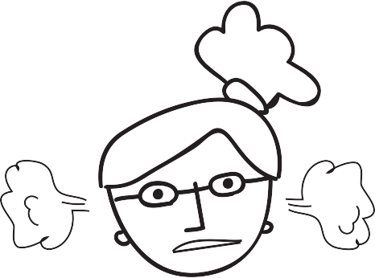
ЛЕКЦИЈА 6: РАЗВИВАЊЕ ПРЕКУ ГРАДЕЊЕ ИЗДРЖЛИВОСТ
2
Фрустрацијата е фрустрирачка
Фрустрација е кога сте изнервирани затоа што не можете нешто да направите или не можете да го направите онака како што сакате.
НО, фрустрацијата е дел од учењето. Тие
што можат да издржат фрустрација, развиле вештина која се нарекува толеранција на фрустрација – А ТОА ГО МОЖЕТЕ И ВИЕ!
Луѓето, кои постојано бираат предизвици,
ги градат своите мускули за толеранција на фрустрацијата.
Тие се издржливи, не се откажуваат кога се фрустрирани и продолжуваат понатаму.

Slide 3
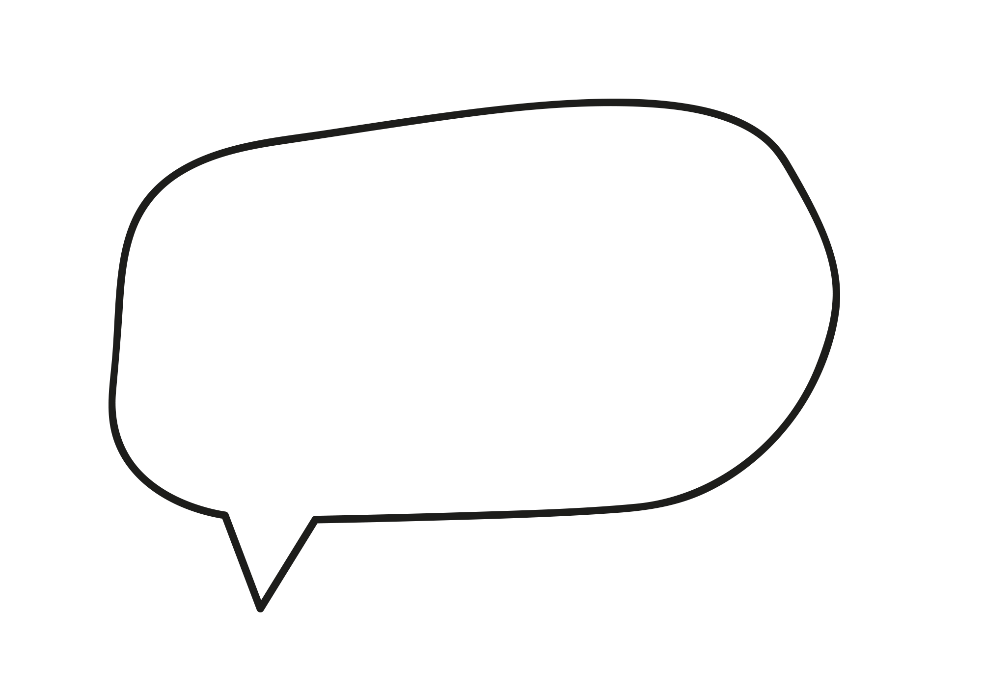
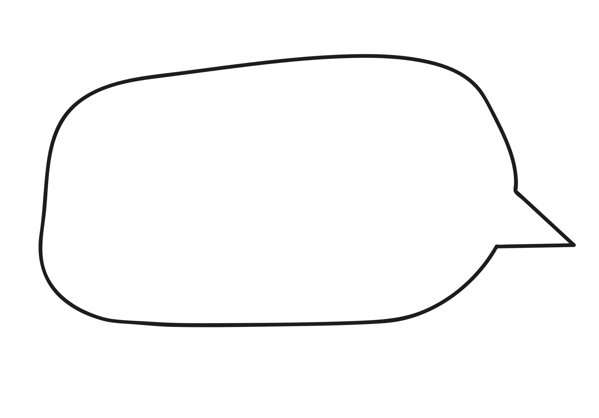

ЛЕКЦИЈА 6: РАЗВИВАЊЕ ПРЕКУ ГРАДЕЊЕ ИЗДРЖЛИВОСТ
3
ЧИТАЊЕ 2: Разговор
меѓу две другарки
за издржливоста
24 x 5 = ?
0
P
Q
1
2
P и Q претставуваат два дела на бројната оска.
P x Q = N
Каде се наоѓа N?

Slide 4




ЛЕКЦИЈА 6: РАЗВИВАЊЕ ПРЕКУ ГРАДЕЊЕ ИЗДРЖЛИВОСТ
4
РАБОТЕН ЛИСТ 16:
Колку е силен твојот мускул на издржливост?
СЕГА:
Сегашна сила на мускулот
на издржливост
ЦЕЛ:
Посакувана сила на мускулот на издржливост

Slide 5
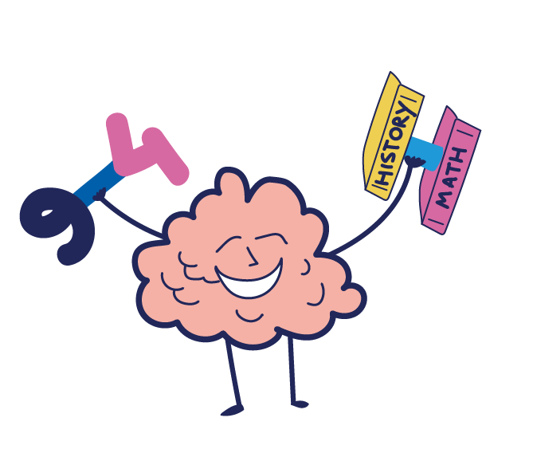

ЛЕКЦИЈА 6: РАЗВИВАЊЕ ПРЕКУ ГРАДЕЊЕ ИЗДРЖЛИВОСТ
5
Дискусија:
Има ли некакви сличности?
Развоен
ум
Мускул на издржливост

Slide 6

ЛЕКЦИЈА 6: РАЗВИВАЊЕ ПРЕКУ ГРАДЕЊЕ ИЗДРЖЛИВОСТ
6
Сара пишува состав
Драг Дневнику,
20:00: Се обидов да го напишам составот денес,
но не знам дури ни како да почнам. Неуспешен обид 1
20:10: Се обидов повторно 10 мин. подоцна, но сè
уште не ми успева. Неуспешен обид 2
Одлучив да паузирам 15 мин., па повторно да се обидам.
20:30: Конечно напишав неколку реченици, но не сум сигурна дeка ми се допаѓаат.
Мал напредок
21:30: Го фрлив претходно напишаното. Решив да почнам од почеток. Од овој
состав почна да ме боли и мускулот на издржливост! Добро би било некое време
да го оставам на страна, па подоцна одново да му се вратам.
22:00: Посреќна сум со неколкуте нови реченици што ги напишав.
Напредок! Сега, право во кревет!

Slide 7



ЛЕКЦИЈА 6: РАЗВИВАЊЕ ПРЕКУ ГРАДЕЊЕ ИЗДРЖЛИВОСТ
7
РАБОТЕН ЛИСТ 17:
Вежбање на мускулот
на издржливост
Изберете задача која во овој период ве оптоварува.
Водете дневник за вашите обиди и во текот на неколку дена.
Означувајте до нив дали имате напредок
или неуспех.
Оваа вежба ќе ви помогне да погледнете назад
кон вашата фрустрација и да видите колку лесни стануваат работите на крајот.
Стануваме сè поиздржливи со тек на времето!
Мускул на издржливост

Slide 8


Лекција 6
8
Преглед на тоа што го учевме
Издржливост на неуспех е способност да се вратите по неуспешни обиди и да надоместите за да ја постигнете целта.
Ниту еден од нас не е роден со ваква способност. Но, секој може да ја развие преку зајакнување на нашиот МУСКУЛ НА ИЗДРЖЛИВОСТ.
Барањето предизвик, стремењето кон повисоки цели, често завршува со неуспех и фрустрација, но ако се држите до нив, ја градите вашата издржливост.
Развивањето на издржливоста ги зголемува вашите шанси за успех во училиштето, животот и кариерата.

